Slide 1
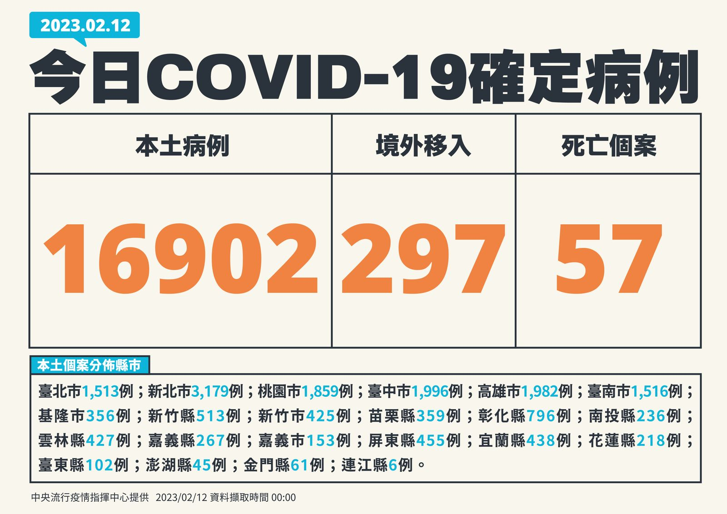
2月12日台灣疫情數據
累計確診 累計死亡 死亡率
9,809,098 17,103 0.17%

Slide 2
2022、2023
每日新增本土確診數
指揮中心宣布室內戴口罩規定放寬規劃，如疫情穩定預計自2月20日實施。
指揮中心宣布室內戴口罩規定放寬規劃，如疫情穩定預計自2月20日實施
在外用餐與廠內用餐都要注意個人衛生管理。

Slide 3
台灣榮成目前確診/居隔統計

Slide 4
2022、2023
每日新增本土確診數
指揮中心宣布室內戴口罩規定放寬規劃，如疫情穩定預計自2月20日實施
在外用餐與廠內用餐都要注意個人衛生管理。

Slide 5
台灣榮成目前確診/居隔統計

Slide 6
2022、2023
每日新增本土確診數
指揮中心宣布室內戴口罩規定放寬規劃，如疫情穩定預計自2月20日實施
在外用餐與廠內用餐都要注意個人衛生管理。

Slide 7
台灣榮成目前確診/居隔統計

